Slide 1

Bahasa Indonesia
Pertemuan IV
DESKRIPSI
Melukis dengan Kata

Slide 2

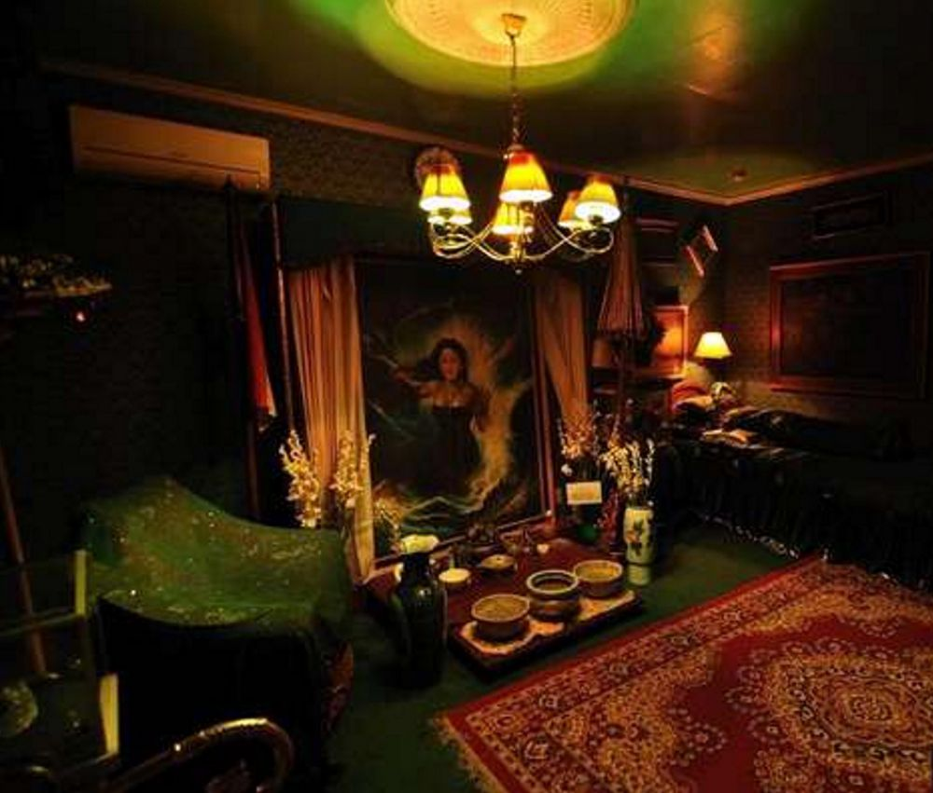
Saya masuk ke dalam kamar

Slide 3
Mataku terpaku pada foto berukuran besar yang digantung di dinding seberang pintu tempatku masuk. Seperti ada kekuatan magis yang menarikku untuk tidak memalingkan wajah dari gambar perempuan cantik berambut panjang itu. Muncul perasaan takut sekaligus penasaran. Di hadapan foto itu terdapat meja yang tingginya hanya semata kaki. Beberapa piring dan 3 mangkuk besar berderet rapi. Di kiri dan kanan meja terdapat masing-masing 2 buah vas kuno besar berisi bunga sedap malam yang mengeluarkan aroma mirip dengan aroma bunga melati. Di sebelah kanan dinding berfoto terletak tempat tidur dengan sprei warna hijau tua, sesuai dengan warna dinding dan atap kamar yang juga hijau. Dengan penerangan lampu berwarna kuning, kamar ini semakin terasa seram dan menyesakkan.

Slide 4
Tujuan Pembelajaran
Memahami tulisan deskripsi
Mahasiswa mampu membuat tulisan deskripsi dengan menggunakan model pengembangan ruang/waktu (mengatur gagasan secara prosedural/kronologis)

Slide 5
Tulisan deskripsi adalah?
Tutup mata, dengarkan, dan bayangkan
(suara ombak)

Slide 6

Deskripsi adalah pemaparan atau penggambaran dengan kata-kata.
Hasil observasi melalui panca indera yang disampaikan dengan kata-kata.
BENDA
KEADAAN
ORANG
TEMPAT
PERISTIWA
SUASANA

Slide 7
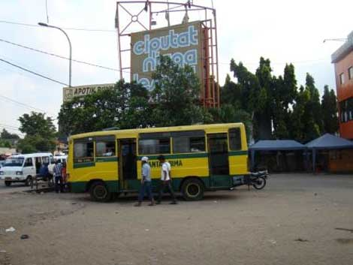
Bus kota di Jakarta banyak yang sudah reyot, kebersihannya pun tidak terpelihara. Di lantai bus banyak berserakan segala macam sampah dan debu.
Ketika saya sedang menaiki bus kota kemarin, di lantai bus banyak berserakan sampah. Udara di dalam bis penuh sesak karena penumpangnya banyak. Orangtua yang duduk di samping saya berbatuk-batuk dan meludahkan dahak seenaknya ke lantai bus

Slide 8
Penulis deskripsi mengharapkan pembacanya
Dapat melihat apa yang dilihatnya
Dapat mendengar apa yang didengarnya
Mencium bau yang diciumnya
Mencicipi apa yang dimakannya
Merasakan apa yang dirasakannya
Serta sampai pada kesimpulan yang sama dengannya

Slide 9
Show, Don`t Tell
Perlihatkan, bukan dijelaskan
Gunakan semua alat indera
Detail
Pilihan kata spesifik

Slide 10
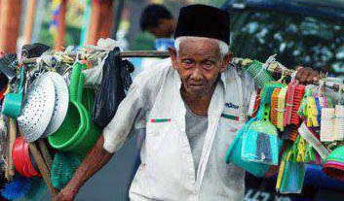
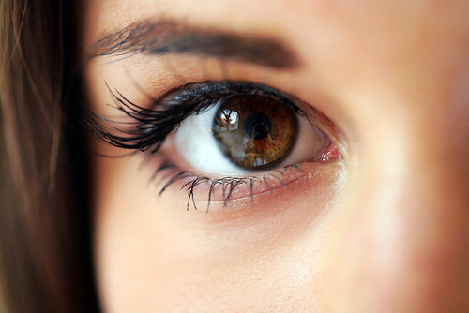
Amati yang terlihat
Dia terlihat lelah.
Lelah = wajahnya kuyu, tidak ada ekspresi, rambutnya berantakan, tatapan matanya kosong, bulir keringat mengalir di dahi, tubuh yang tidak gagah lagi.

Slide 11

Burung-burung berkicau.
Burung-burung yang berkumpul di antara rimbunnya daun pohon mangga berceloteh riang. Ada yang bercuit-cuit dengan nada tinggi, ada yang bersuara cempreng, sesekali terdengar pula suara keras dan tebal milik si burung kakaktua.

Slide 12

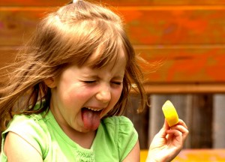
Bagaimana rasanya?
Semangkuk sop yang lezat
Hangat kuah sop yang baru matang meluncur di tenggorokan. Potongan daging yang terasa gurih dan lembut saat dikunyah memanjakan lidahku.

Slide 13


Bagaimana aromanya?
Parfum terbaru The Body Shop beraroma bunga sakura.
Parfum terbaru The Body Shop beraroma bunga khas musim semi yang
ringan dan lembut. Wangi bunga sakura yang manis membuat kita serasa
betul-betul ada di kebun sakura di Jepang.

Slide 14
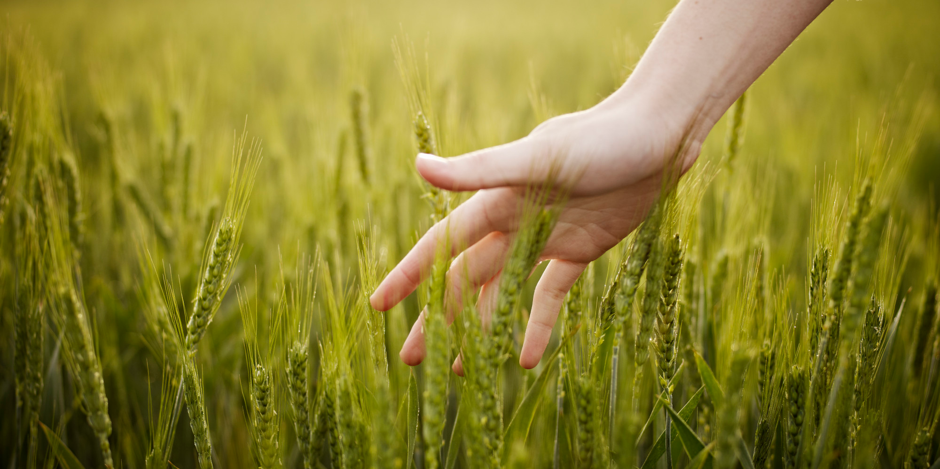
Menggunakan indera peraba
Apa yang terasa saat disentuh?
Halus, kasar, tajam, licin, panas, dll.

Slide 15
Deskripsi Pola Pengembangan Ruang
Membaca contoh tulisan “Kamar Sebuah Asrama”
Temuan
Pengamatan menurut logika ruang : menyapu dari kiri ke kanan, kanan ke kiri, atas ke bawah, depan ke belakang, luar ke dalam.
Referensi = Pengalaman atau pengetahuan penulis
Inferensi =Kesimpulan kecil yang ditarik dari hasil observasi

Slide 16
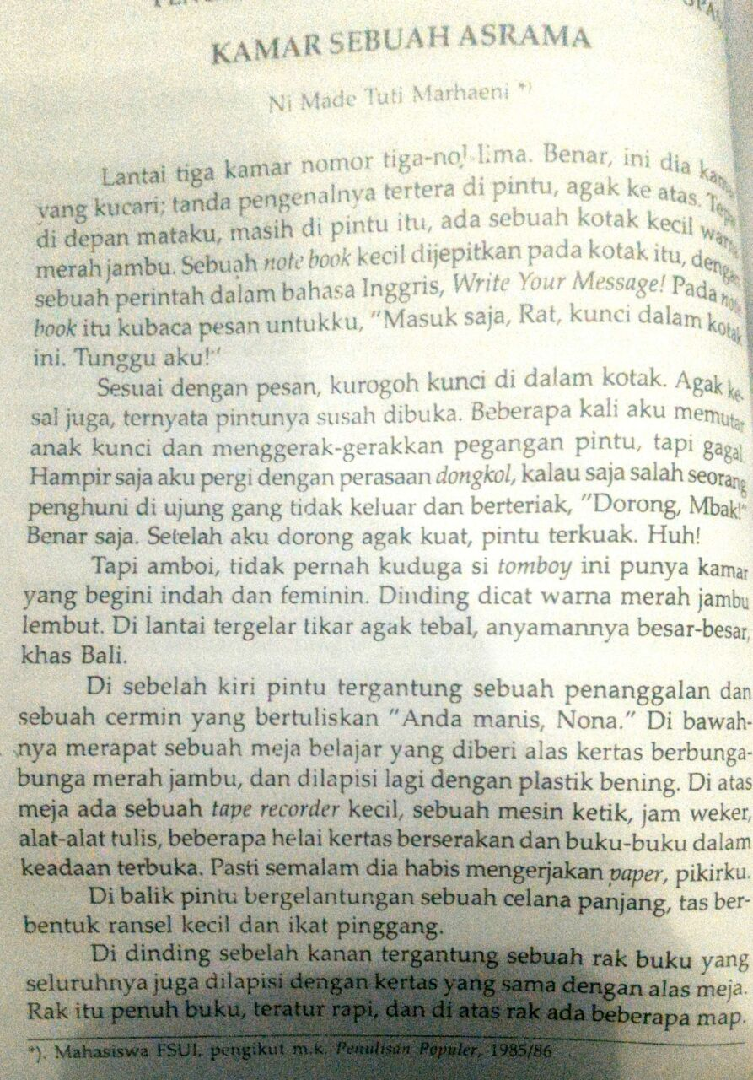

Slide 17
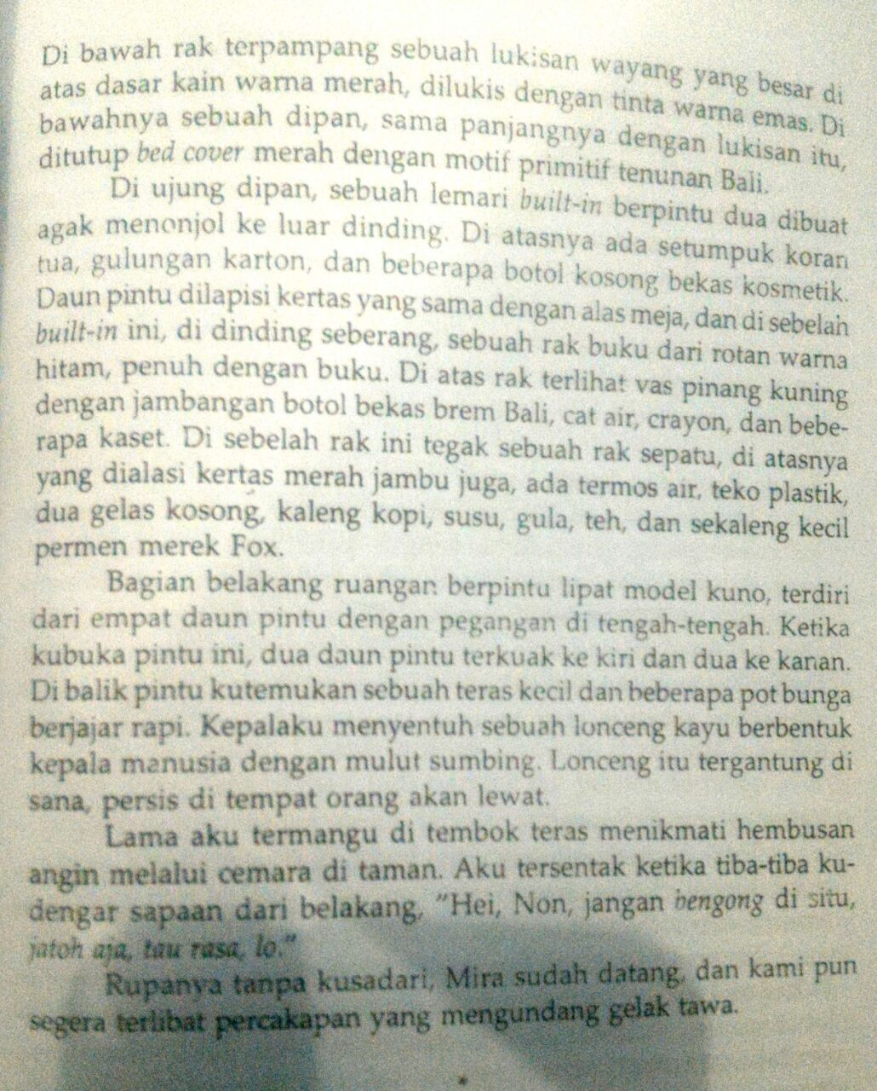

Slide 18
Deskripsi Pola Pengembangan Waktu
Membaca contoh tulisan “Senja Di Kampus”
Temuan
Pengamatan menurut perjalanan waktu

Slide 19
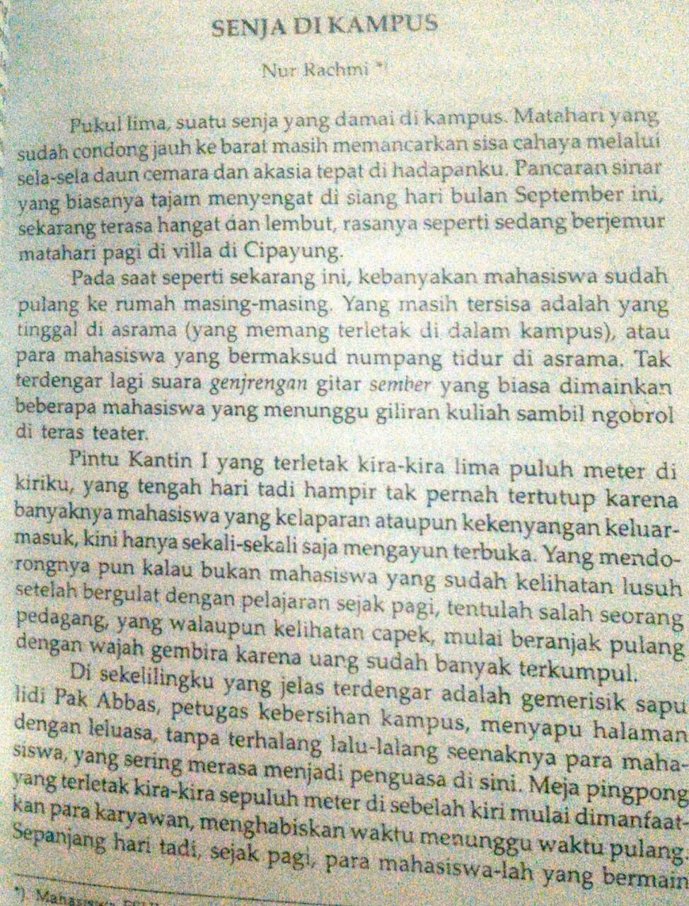

Slide 20
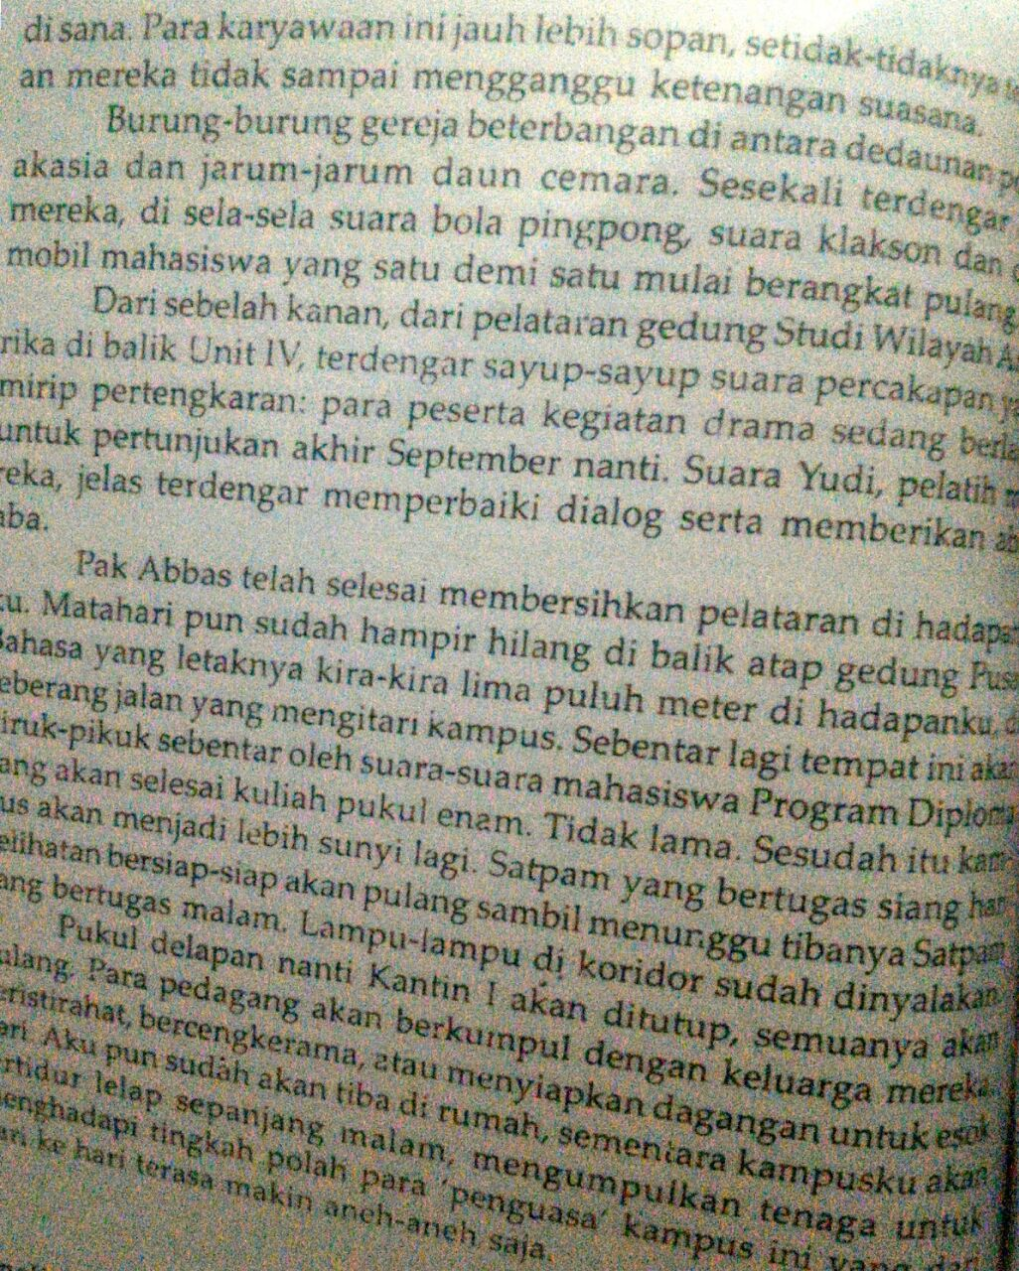

Slide 21
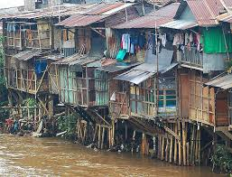
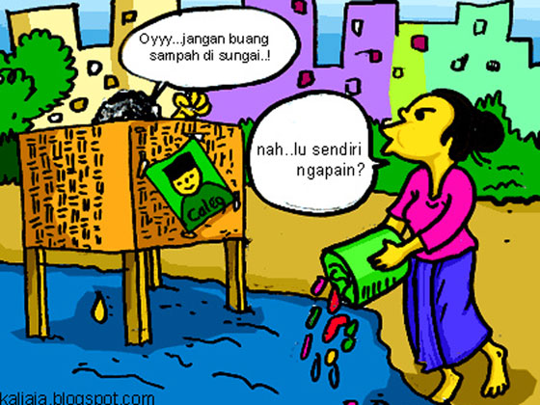

Slide 22
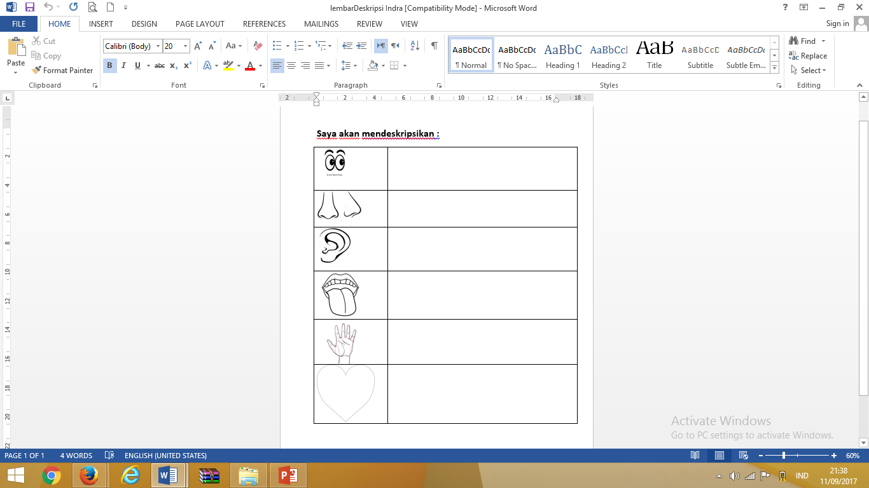

Slide 23
Ayo menulis
Hari ketika saya mendapatkan ponsel / motor / laptop baru
Kantin di UPJ
Hari saat saya naik Kereta Api KRL di sore hari
Bus Kota
Guru atau teman yang tidak pernah bisa saya lupakan
Pengalaman pergi menonton sirkus atau kebun binatang atau pasar malam
Tempat yang ingin dikunjungi saat liburan
Kamar tidur yang sempurna untuk saya
Makanan hits
Tempat nongkrong paling asik
Stadion

Slide 24

Tugas
JUMAT 14 SEPTEMBER MEMBUAT
TEKS DESKRIPSI 500 LEMBAR (1 HALAMAN)

Slide 25


